Slide 1
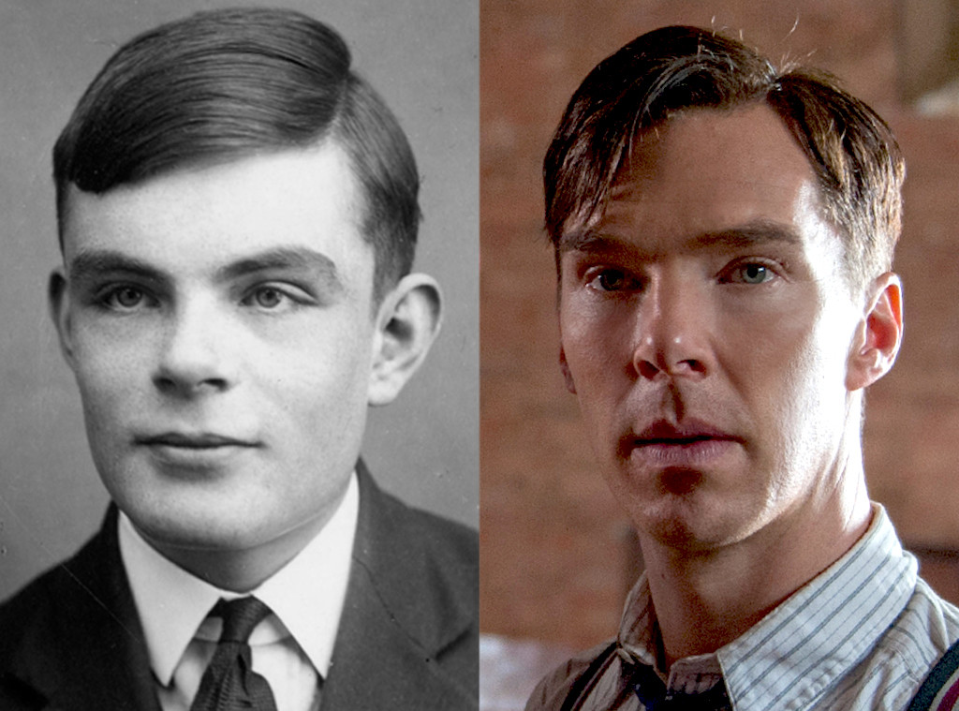

Slide 2
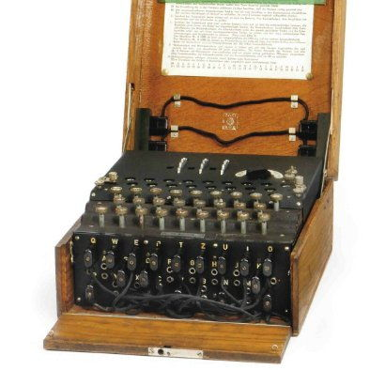

Slide 3
O(2ⁿ)
O(n³)
O(n²)
O(√n)

